Slide 1
Python数据分析与可视化
湘潭大学 数学与计算科学学院
余愿

Slide 2
第六章 自定义函数

Slide 3
在Python中，自定义函数是一种封装代码的强大方式，使得代码更加模块化、重用性更高，并且易于维护。通过定义函数，程序员可以将复杂的任务分解为更小、更好管理的部分，这样既可以简化代码，也可以提高代码的可读性和效率。本章主要内容如下：
函数定义与调用、参数传递、序列解包、变量作用域、变量的改变方式。
lambda表达式和递归函数的使用。

Slide 4
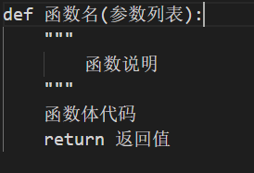
6.1 函数定义与调用
概念（1）：函数定义
函数定义：使用关键字 def 定义函数，后跟函数名和参数列表，语法为：def function_name(parameters):
一个完整的函数由函数名及参数列表、函数说明、函数体代码、返回值4部分组成。
圆括号（英文）后面的冒号（英文）必不可少。

Slide 5
6.1 函数定义与调用
概念（1）：函数定义
命名规则：函数名最好能体现函数的功能，函数名一般是小写字母，多个单词用下划线连接。
参数（形参）：定义函数的形式参数（简称形参），使用圆括号括起来，可以有多个参数，也可以没有参数，多个参数用逗号隔开。
函数说明：一个描述函数功能的字符串，有助于理解函数的用途。
函数体：函数的主体部分，包含要执行的代码块，必须保持一定的空格缩进。
返回值：函数执行时，一旦遇到return语句，函数就执行完毕，返回return语句中表达式值的结果，多个值将以元组形式返回。如果没有 return 语句，函数会默认返回 None。return返回类型与return语句中的表达式值类型一致。
Python中函数可以嵌套定义，即函数内部定义函数。

Slide 6
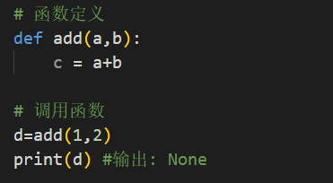
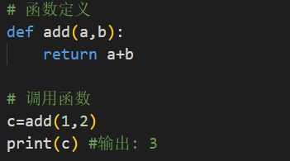
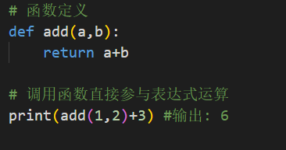
6.1 函数定义与调用
概念（2）：函数调用
函数调用：必须在函数定义之后，使用“函数名(参数列表)”调用函数。
参数（实参）：为函数调用的实际参数（简称实参），必须和函数定义时的形参一一对应。
若函数调用是表达式，可以直接参与表达式运算，需要注意返回值的类型，若没有返回值就默认为None。

Slide 7
6.2 参数传递
概念（1）
函数的参数包括定义时的形式参数和调用时的实际参数。
参数传递：函数在调用的时候，形式参数会被实际参数替换，也就是存在一个参数传递的过程，将实参的值或引用传递给形参。
位置参数传递：按照函数定义时的位置顺序传递参数给函数。
关键字参数传递：使用形参名=值的方式传递参数，可以不按照函数定义的顺序传递参数。
默认参数：在函数定义时给参数指定默认值，调用函数时可以不传递该参数，使用默认值。
可变位置参数：使用 *args 接收不定数量的位置参数。
可变关键字参数：使用 **kwargs 接收不定数量的关键字参数。

Slide 8
6.2 参数传递
概念（2）
参数传递的顺序：位置参数必须在其它参数之前传递，*args必须出现在**kwargs之前，在*args之后和**kwargs之前出现的参数必须是关键字参数，**kwargs参数之后不能有任何参数。
*args收集位置参数之后的非关键字参数为一个元组类型。
**kwargs收集关键字参数为一个字典，关键词、参数一一对应。

Slide 9
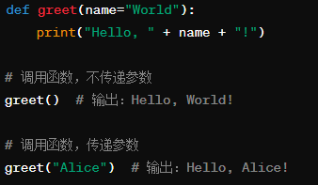
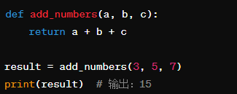
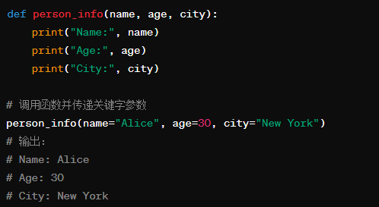
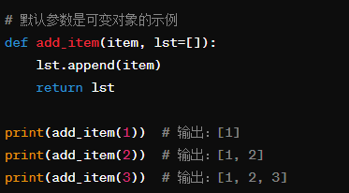
6.2 参数传递
程序示例
默认参数传递
位置参数传递
关键字参数传递
默认参数为可变参数

Slide 10
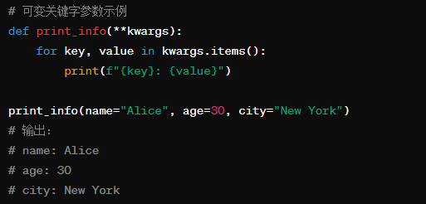
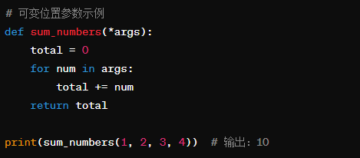
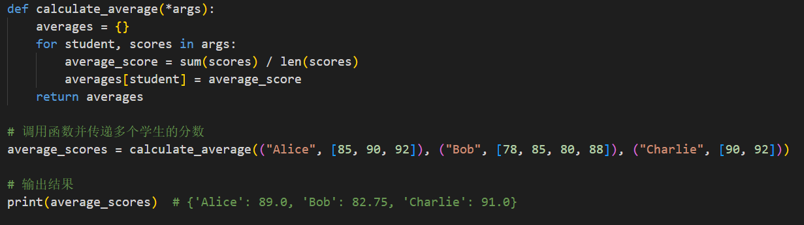
6.2 参数传递
可变关键字参数传递
程序示例
可变位置参数传递

Slide 11
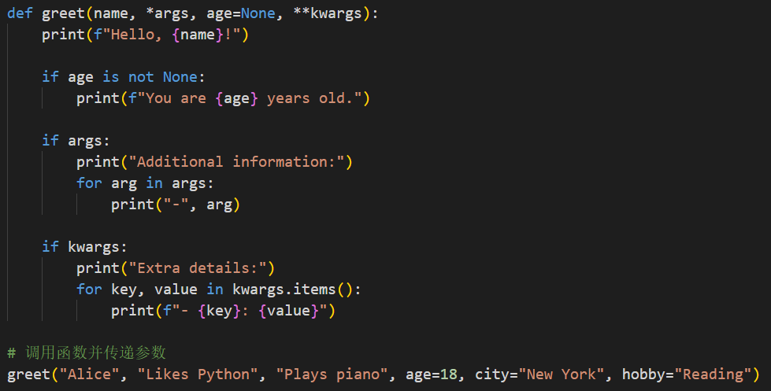
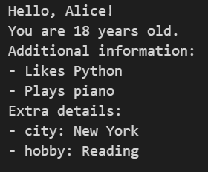
6.2 参数传递
程序示例
单星号、双星号以及位置参数的混合传递

Slide 12
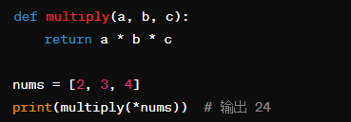
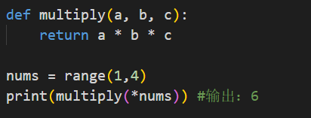
6.2 参数传递
序列解包
序列解包：将序列（如列表或元组）中的元素自动分配给变量。有单星号*形式、双星号**形式，以及单双星号混合形式。
单星号*形式序列解包：当调用函数有多个位置参数时，可以使用Python列表、集合、元组、字典以及可迭代对象作为实际参数，并用*加上实参名格式。

Slide 13
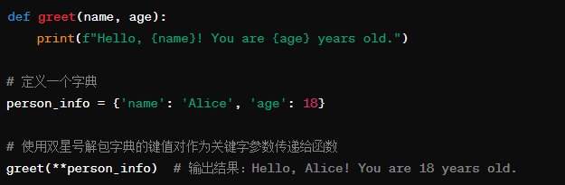
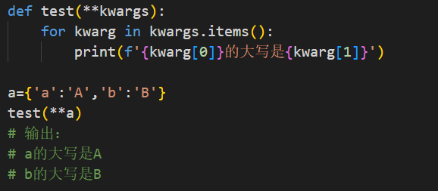
6.2 参数传递
序列解包
双单星号**形式序列解包：当实际参数是字典，且实际参数字典中的所有键都是函数的形式参数名称，或者与函数中的两个星号**可变长参数相对应时，使用双星号进行序列解包，把字典转换为关键参数形式进行参数传递。

Slide 14
6.3 变量的作用域
概念（1）：
变量作用域：是指变量在程序中的作用范围，包含四种，分为局部作用域（Local）、嵌套作用域（Enclosing）、全局作用域（Global）、内置作用域（Built-in），不同作用域内同名变量之间也是互不影响的。
局部作用域：局部作用域限制在定义它的函数内部。
嵌套父级函数的局部作用域：也称封闭作用域，嵌套作用域。作用于嵌套的父级函数定义所在范围，即作用于包含此函数的上级函数定义所在范围，是一种局部作用域（Enclosing Function Locals）。
全局作用域：作用于函数定义所在模块。
内置作用域：作用于Python内置模块范围。

Slide 15
6.3 变量的作用域
概念（2）：
根据变量的不同作用域，一般分为两种变量类型：局部变量和全局变量。
局部变量：局部变量是在函数内部定义的变量。它们只能在其被定义的函数内部被访问。当函数执行完毕，局部变量的生命周期就结束了，自动删除，不可以再使用了。
全局变量：全局变量是在函数外部定义的，并且可以在程序的任何地方（定义之后）被访问，包括函数内部。要在函数内部修改全局变量（可变对象有特殊情况），需要使用关键字global声明 。
局部变量的引用比全局变量速度快，应优先考虑使用。

Slide 16
6.3 变量的作用域
概念（3）：
global是Python中一个保留字，用来显示声明一个变量为全局变量。如 global x，可以一次性声明多个全局变量，但不能同时赋值，如global x=1是错误的。
当一个变量已在函数外定义（全局变量），如果需要在函数内修改这个变量，可以在函数内使用global声明这个变量，将其声明为全局变量。
当一个变量在函数外没有声明，在函数内部直接将一个变量声明为全局变量，该函数执行后，将增加为新的全局变量。
nonlocal使用在嵌套函数中，表明变量不是所在块的局部变量，而是在上级函数体中定义的局部变量。可以一次性声明多个非局部变量，用法如 nonlocal x, y, z

Slide 17
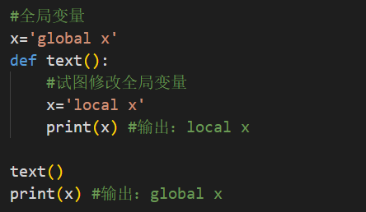
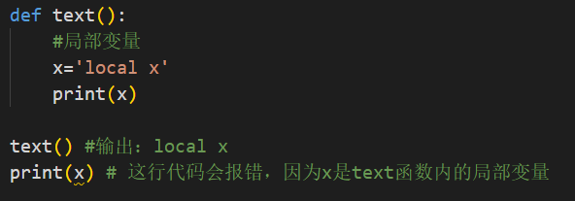
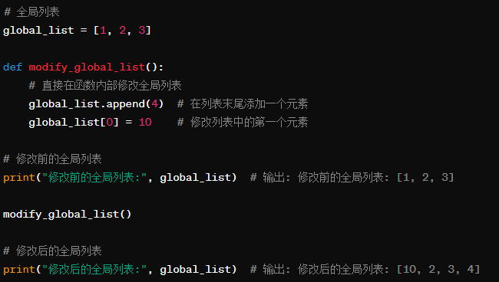
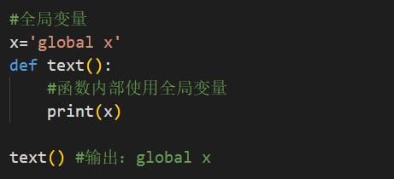
6.3 变量的作用域
程序示例：
函数内修改全局变量（可变对象）

Slide 18
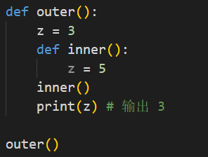
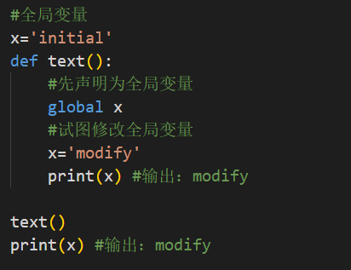
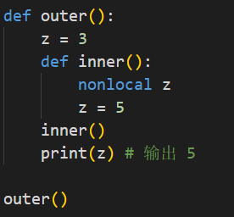
6.3 变量的作用域
程序示例：
global声明全局变量
nonlocal声明非局部变量

Slide 19
6.4 变量改变的本质
知识点：
变量也称为对象的引用，而不是存储数据的容器。
修改一个变量（让变量的值发生变化）本质上有两种情况，一种是对变量的引用进行修改（即让它指向一个新的对象（改变id））；一种是对变量所指向的可变对象本身进行修改（不改变id）。
虽然 Python 是逐行执行代码的，但是对于函数内的变量作用域，解释器会在函数执行前就进行整体分析。
如果在函数体内对变量进行了赋值操作，无论这个操作出现在使用变量之前还是之后，该变量都被视为局部变量，除非显式地使用 global 或 nonlocal 声明它指向外部作用域。
如果函数内部引用了外部定义的变量，且没有在函数内对其重新赋值，则默认引用的是外部作用域的变量。
通过LEGB规则使用其他作用域的变量时，如果不进行声明，不允许改变变量的引用，若变量引用的对象是可变对象，那么可以对可变对象本身进行修改。
Notes:
对一个可变对象进行索引赋值操作并不等于对变量进行赋值操作。将变量当做参数传递进去

Slide 20
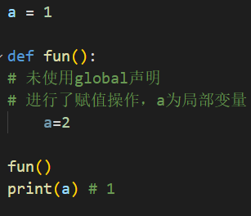
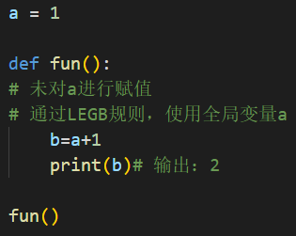
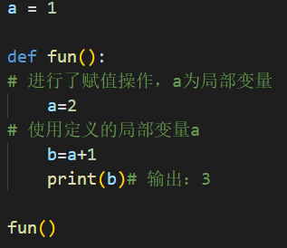
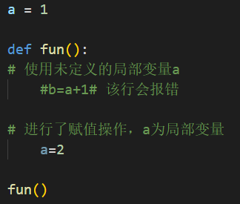
6.4 变量改变的本质
代码示例：
不可变对象

Slide 21
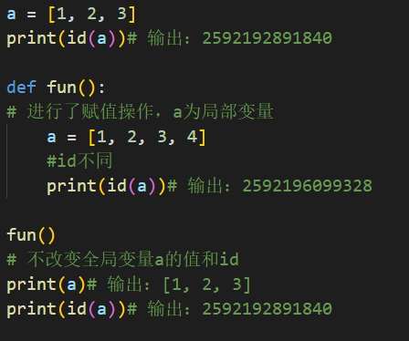
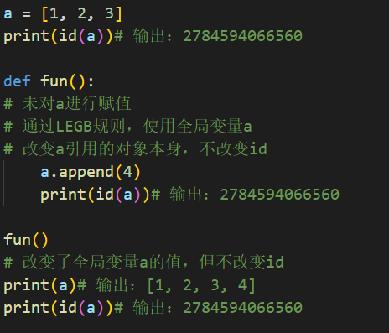
6.4 变量改变的本质
代码示例：
可变对象

Slide 22
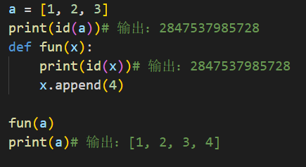
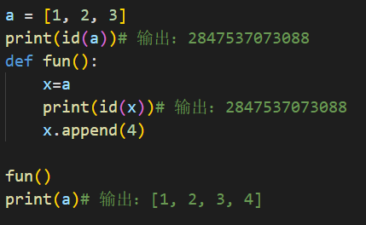
6.4 变量改变的本质
代码示例：
传参
不传参
该操作等价于把实参a传给形参x
尽管这两段代码的输出相同，但是通过参数传递的方式，从编程实践的角度看，更推荐使用。它通过明确地传递参数，提高了代码的模块化和函数的独立性，使得函数的作用和依赖关系更加清晰。这种做法使得函数更容易理解和维护，特别是在更复杂或更大的代码库中。

Slide 23
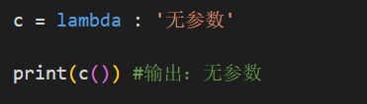

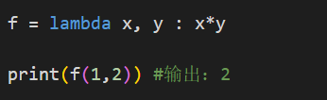
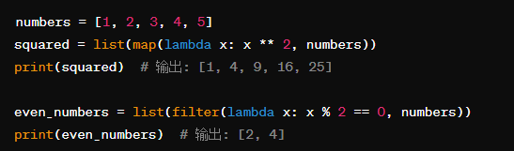
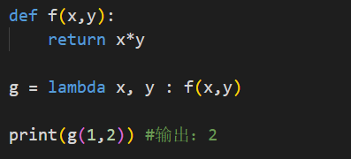
6.5 lambda表达式
概念：
lambda是一种特定的表达式，也是一个匿名函数（即没有函数名称的函数），可以包含表达式和语句。
一般格式：lambda 参数列表: 表达式。参数列表可以是一个或多个参数，参数之间用逗号分隔。表达式是一个关于这些参数的运算表达式，它的计算结果会被自动返回
lambda表达式不允许包含复杂的语句，但表达式中可以调用函数，表达式的计算结果相当于匿名函数的返回值。
filter(function,iterable)从iterable中依次取出元素代入function中，不断返回True或False，并由此创建一个新的iterable，只包含返回True的原始元素。

Slide 24
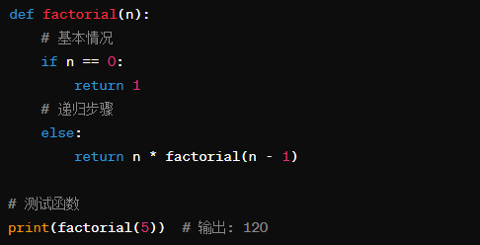
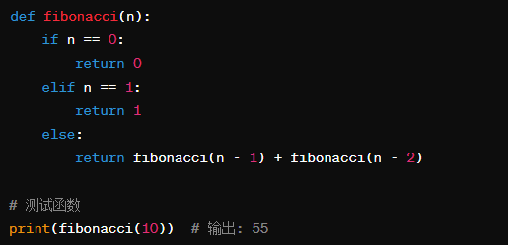
6.6 递归函数
概念：
函数内部可以调用其他函数。如果一个函数在内部调用本身，则该函数是递归函数，递归函数需要包含递归终止的条件，防止递归无限进行。
递归函数计算阶乘
递归函数计算斐波那契数列

Slide 25
小结
基本概念：函数定义与调用、参数传递、序列解包、变量作用域、局部变量、全局变量、global、nonlocal。
lambda表达式和递归函数的使用。

